Slide 1
Вебинар In.Plan Material Requirements Planning
Август 2026

Slide 2
Содержание
Объявить регламент
1
MRP в In.Plan
🟪 MRP как часть интегрированного планирования
🟧 Процесс MRP в In.Plan
2
Демо
🟪 Модель данных
🟧 День плановика
3
Q&A
➜ Игорь Дикинов, Владелец MRP
➜ Семён Гайдук, предпроектная экспертиза
Подарки от In.Plan за активное участие!
Notes:
Обновить

Slide 3




In.Plan: карта модулей
РЕЕСТР
ПРОГРАММНОГО ОБЕСПЕЧЕНИЯ
ETL Tool
Excel
API
Управление доходностью
Планирование спроса
Планирование поставок и производства
Планирование сети поставок (SNP) (вкл. DRP + TLB)
Стратегия
цен
Ценовая архитектура
Торговые условия
Планирование спроса (DP)
Процесс подготовки прогнозов и планов, Фабрика мат. методов: классические и ML модели
Мультиэшелонная оптимизация запасов (MEIO)
Оптимизатор (OPT)
Промо
Ассортимент
Планирование потребности в материалах (MRP)
Интеграция
Производственное планирование и графикование (PS)
Коммерческий отдел
Отдел планирования спроса
Отдел планирования поставок
Отдел планирования производства
Платформа
ИИ боты
На основе NeuroCode.ax
Платформенные компоненты
Конструкторы, возможности стандартных экранов, Менеджер процессов и т.д.
BI-Отчетность
Оперативная отчетность / Dashboard’ы
IT, Отдел аналитики
Варианты развертывания инфраструктуры
Онпрем
Облако
Интеграционный модуль на основе Dat.ax
Выделенная платформа, интегрируется в бесшовный процесс средствами Dat.ax
Платформенные модули In.Plan
Функциональные модули In.Plan

Slide 4
MRP и Основные бизнес-задачи
Поставщики
Material Requirements Planning
Supply Network Planning
Demand Planning
Потребители
Sales and Operations Planning
Lifecycle Planning
Demand Planning (DP)
Каковы ожидаемые объемы продаж?
Supply Network Planning (SNP)
Покроют ли запасы FG спрос в следующем месяце? Горизонт года/18 месяцев
Хватит ли мощностей на заводе на ближайшие недели в соответствии с уровнем спросом? Горизонт года/18 месяцев
Rough-cut Capacity Planning (SNP)
Production Scheduling (PS)
Какая последовательность операций на производственных линиях является оптимальной?
Material Requirements Planning (MRP)
Покроют ли запасы сырья и упаковки спрос? Сколько и у кого необходимо заказать?
Notes:
ПРЕДЛОЖЕНИЕ. Здесь звучит вопрос MRP «покроют ли запасы сырья и упаковки спрос, сколько и у кого заказать». Это же — четыре показателя, которыми мы меряем демо: дефицит, покрытие, объём спота, стоимость закупки. Стоит назвать их прямо на этом слайде, чтобы в демо они не выглядели новыми.

Slide 5



ERP против In.Plan: MRP в ERP и в SCP
ERP (например SAP ERP)
In.Plan · SCP
MRP — часть ERP-системы
MRP — часть Supply Chain Planning
Реализовано исторически, по представлениям 20-летней давности
Фокус на отдельном заводе, без сквозной оптимизации
Большая база клиентов не даёт быстро менять базовые, краеугольные части ERP
Планирование на сети поставок. Учёт ограничений по мощностям и приоритетам по всей сети, а не в рамках завода
vs
Единое пространство. Все процессы планирования в одной системе и едином информационном пространстве
Truck Builder. Плановые заявки на закупку и перемещение с учётом грузоподъёмности транспорта
Notes:
ПРЕДЛОЖЕНИЕ. Сравнение с ERP выигрывает от одной проверяемой детали. Самая сильная — пересчёт после изменения плана: в ERP это ночной прогон, у нас — версия расчёта, между которыми переключаются на глазах у зала. Она же ложится в демо.

Slide 6
Архитектура процессов планирования
Планирование целей организации
In.Plan SCD
Стратегическое планирование
Моделирование сети поставок
2-5 лет
Планирование продаж и операций (S&OP)
Тактическое планирование
Demand Review
Supply Review
In.Plan SNP
Pre-S&OP
In.Plan Platform
EPM
Exec-S&OP
Финансовое планирование
12-18 месяцев
In.Plan DP
In.Plan SNP
Планирование спроса (DP)
Планирование сети поставок (PP, DRP)
In.Plan MRP
Сбор исторических данных и формирование стат. прогноза
Обогащение и формирование консенсус-прогноза
Анализ спроса, диагностика плана и возникших дефицитов
Расчет плана пополнения и производства
Планирование закупок сырья и материалов (MRP)
Оперативное планирование
3-6 месяцев
3-6 месяцев
In.Plan MEIO
Сегментация и расчет рекомендаций по уровням запасов
In.Plan PS
Производственное планирование и графикование (PS)
In.Plan SNP
Детальное планирование
Календарное планирование
Графикование
Планирование загрузки транспортных средств (TLB)
2 недели
TMS
Исполнение
MES
ERP
Управление загрузкой транспортных средств
Подтверждение факта исполнения заказов
Учет Произведенных заказов

Slide 7
Функциональное покрытие блока Material Requirements Planning
Внешние системы
Внешние системы
Мастер данные
Demand Planning
MEIO
ERP
Остатки ГП
Прогноз спроса
Рекомендации по уровням запасов
ERP
Остатки сырья и ПФ
SNP
MRP
Потребности на закупку
Расчет потребности в сырье и упаковке
Заявки на закупку
BW
Получение прогноза и учет заказов клиентов
Расчет плана без ограничений по мощностям
WMS
Ресурсы
Заявки на перемещение
Заказы клиентов и заказы на поставку
Плановые заказы на производство
PS
Плановые заказы
Расчет неограниченного плана пополнения
Расчет ограниченного плана производства
Посменное планирование производства
Data Lake
Данные для систем отчетности
TMS
Товары в пути
Цепи поставок
Обработка предупреждений
Etc.
BOM и тех карты
Сценарное планирование
Etc.
Доступные мощности
Согласование планов
WIP

Slide 8
MRP процесс
Плановые заказы из SNP, PS
Расчёт потребности
Обработка ошибок и предупреждений
Разузлование BOM
Расчёт брутто- и нетто-потребностей
Формирование заявок на закупку
Анализ предупреждений
Исправление данных
Основные и транзакционные данные из ERP
Спецификации (BOM) с уровнями и нормами расхода
Маршруты/рецепты (если от них зависит структура потребления)
Остатки и страховые запасы
Существующие заказы на поставку и заявки на закупку
Перемещения (входящие/исходящие)
Параметры партии (min/max/кратность, периодичность) и календари
Параметры закупки:
Lead time, MOQ, min/max партия, кратность, периодичность
Источник поставки, квоты, цены
Данные по поставщикам и логистическим ограничениям
Календарь поставщика, окна отгрузки
Ограничения по объёмам/мощностям
Транспортные ограничения
Рекомендованные уровни запасов из MEIO
Плановые первичные потребности и другие виды потребностей
Анализ и корректировка результатов
Сценарное планирование
Проверка обеспеченности BOM
Корректировка заявок
Согласование изменений
Согласование плана закупок
Создание альтернативных сценариев
Сравнение по KPI (стоимость, риски, запасы)
Утверждение финального сценария
Передача плана в виде заявок на закупку в систему исполнения закупок
Notes:
ПРАВКА ВНЕСЕНА. Дубль этого слайда (тот же процесс без колонки входов) удалён — оставлена версия с входами: плановые заказы из SNP и PS, данные из ERP, уровни запасов из MEIO. Если дубль нужен как отдельный шаг рассказа, возвращать его стоит с другим заголовком, иначе читается как сбой показа.

Slide 9
Ядро расчета MRP
Прогон MRP и формирование заявки на закупку в In.Plan
Неограниченный
Ограниченный
Неограниченный прогон
Ограниченный прогон
• Считает потребность как есть: сколько и к какой дате нужно.
• Квоты, договорные объёмы и мощности не ограничивают результат.
• Отвечает на вопрос «сколько нужно» — это эталон для сравнения.
• Ранжирует источники: приоритет, окно дат, квота, размер лота
• Держит договорные объёмы, графики поставок и комплекты
• Отвечает на вопрос «чем закрыть» — результат исполним как есть
Ограничения, которые показываем в демо
Партии — мин. и макс. размер, кратность, периодичность
Сроки — лид-тайм поставщика, календари, дата потребности
Документы — договоры, соглашения о поставке, комплекты
Запас — страховой уровень, остаточный срок годности
Notes:
СЛАЙД ЗАПОЛНЕН. Пометка «Перенести ключевые параметры с 10-го сюда» закрыта: сюда вынесены только те ограничения, которые реально видно в демо — партии, сроки, документы закупки, запас. Полный перечень остался на следующем слайде, чтобы два слайда не повторяли друг друга. Ветки прогона описаны по существу: неограниченный отвечает «сколько нужно», ограниченный — «чем закрыть». В демо все шесть сценариев идут на ограниченном.

Slide 10
Демо

Slide 11
Ядро расчета MRP
Передача производственного плана из модуля SNP или PS (плановые заказы на производство)
Прогон MRP и формирование заявки на закупку в In.Plan
Формирование заказа на поставку в системе ERP на основании заявки (интеграция)
Шаги закупочного процесса в ERP
План/факт анализ по закупкам
Параметры (ограничения) учитываемые при прогоне MRP
Разузлование спецификаций
Расчет потребности нетто
Проверка аналогов и взаимозамен
Расчет даты потребности в закупаемых материалах
Учет размера партии
Анализ логистических ограничений
Выбор поставщика
Учет минимального требуемого остаточного срока годности сырья
Учет существующих заявок на закупку
Учет существующих заказов на поставку
Учет страховых запасов
Учет текущих запасов
Учет потребности в перемещении по сети
Запланированный вывод из ассортимента
Взаимозамены без ограничений по датам
Замены на определенных локациях
Учет сроков поставки от поставщика
Учет сроков обработки заявки
Учет сроков поступления материалов
Учет срока контроля качества
Учет размера min размера партии
Учет размера max размера партии
Учет кратности поставки
Учет периодичности поставки
Учет мощности погрузки, разгрузки и емкости склада
Учет календаря поставок
Учет вида транспорта с учетом затрат, ограничений пропускной способности
Учет вместимости транспорта
Учет соглашений о поставках
Учет приоритета источников поставки
Учет контрактов
Учет квот в объемах и % по поставщикам
Учет макс объемов поставщика. Цены — в оценке стоимости плана, не в выборе
Задачи плановика:
Анализ предупреждений и устранение причин критичных предупреждений
Проведение сценарного анализа
Изменение мастер-данных и параметров (ограничений)
Ручное создание заявок и/или фиксация заявок
Легенда
In.Plan
Смежные системы
Notes:
ПРАВКА ВНЕСЕНА. Было «Учет цен поставщиков» — расчёт цену не читает: источники ранжируются приоритетом, окном дат, квотой и лотом. Стало «Учет приоритета источников поставки», а роль цены названа отдельно — она участвует в оценке стоимости плана, а не в выборе. Это же формулировка для ответа на вопрос из зала.

Slide 12
Функциональное описание модуля MRP
Цель модуля MRP
Ключевая задача
Поддержка процессов S&OE (Sales & Operations Execution) и операционного обеспечения производства через расчёт потребности в материалах, формирование планов закупки и контроль обеспеченности производства сырьём, тарой и упаковкой. Модуль обеспечивает полный цикл расчёта потребности, формирование заявок на закупку и анализ обеспеченности, включая моделирование сценариев.
Балансировка потребности производства и возможностей поставщиков для достижения ключевых показателей эффективности (KPI).
Соблюдение сроков поставок
Снижение операционных и закупочных затрат
Модель данных
Алгоритмы расчёта
Интерфейсы
BOM, запасы и партии, параметры закупки (LT, MOQ, кратность), источники поставки, календари; витрины загрузки/выгрузки данных
Разузлование BOM, расчёт брутто/нетто-потребности, определение дат и партий, проверка ограничений, формирование заявок, расчёт покрытий
Книга планирования материалов, рабочее место плановика закупок, экран предупреждений, корректировка заявок
Алгоритмы работы с данными
Сценарное планирование
BI-витрины
Проверка и консистентность данных, формирование предупреждений, предзаполнение и агрегация
Создание альтернатив, сравнение по KPI и утверждение оптимального сценария
Планируемый остаток и риски, загрузка склада, свежесть запасов, использование источников поставки
Notes:
ПРЕДЛОЖЕНИЕ. В «Интерфейсах» перечислены книга планирования, рабочее место, экран предупреждений и корректировка заявок. На стенде к вебинару доступны книга, вью анализа элементов, панель предупреждений и встроенный дашборд; редактирования не будет. Список стоит привести к тому, что покажем.

Slide 13
Детальное покрытие требований имеющимся функционалом
Основные данные
Транзакционные данные
Расчет потребности в закупке
Доп. функциональность
Доп. алгоритмы
Интерактивное планирование
BI-отчеты
Продукт
Запасы в разрезе партий
Алгоритм ППМ для производственных потребностей
Монитор предупреждений
Вместимость транспорта (TLB): формирование многопозиционной заявки на закупку на 1м транспортном отношении (без «заездов»)
Ведомость потребностей и поступлений
Отчет по партиям с ОСГ
Локация (в т.ч. Поставщик)
Заявка на закупку
Книга планирования
Отчет по плановому остатку
Алгоритм ППМ для не нормируемых позиций
CORE MRP
Производственный BOM
Заказ на поставку
Отчет по плану закупок
Заявка на перемещение
Выбор вида транспорта с учетом приоритета и ограничений пропускной способности
Закупочный BOM
Отчет по источникам поставки (квотам и контрактам)
Контракты
Заказ на перемещение
Соглашение о поставках
Резервирование
Книга источников поставок
Вторичная потребность
Аналоги и взаимозамены
Производственное резервирование
Окна поставок
Управление изменениями
Частично разработано
Разработка
Notes:
ПРЕДЛОЖЕНИЕ. У «Контрактов», «Соглашений о поставках» и «Книги источников поставок» проверить статус в легенде: сегодня они смоделированы данными, а не отдельными объектами. Если статус «разработано», первый же вопрос «покажите карточку контракта» разрушит слайд.

Slide 14
Сценарий демо
Сеть поставок: несколько площадок и несколько источников на один материал — рамка показа.
Мастер-данные закупки: спецификация, книга источников, договоры, соглашения, комплекты — по 15 секунд каждый.
Транзакционные данные: партии, плановые заказы, заказы на поставку и перемещение.
Книга планирования, ракурс «Анализ плана закупок»: снимаем четыре показателя — снимок «до».
Дашборд закупки: деньги, источники, квоты. Встроен в In.Plan, отдельной аналитикой не выглядит.
Анализ элементов планирования: та же пара построчно, с типом закупочного документа и датами.
Заявки на закупку и на перемещение: что расчёт предложил и на какие даты.
Версия «добавлен договор»: доля спота снизилась. Переключаем прогон, в кадре ничего не правим.
Стоимость до и после — в той же книге: договорная строка против спотовой.
Версия «план вырос вдвое»: договорного покрытия не хватает, дефицит с датой. Его показывает панель предупреждений.
Комплекты: заявка по одной позиции тянет весь набор одной датой. Побочный излишек называем сами.
Спот: источники ранжируются приоритетом, окном дат, квотой и лотом. Экономика — следствием.
Честный красный: часть дефицита закрыть нельзя — срок поставки длиннее, чем осталось до выпуска.
Notes:
СЛАЙД ПЕРЕПИСАН — см. текст. Из прежней версии убраны три вещи: слово «мухлюем» и описание механики (это внутренняя кухня, в эфир и в рассылку не идёт), выбор поставщика по цене (расчёт цену не читает) и правки в кадре (на стенде только вью, редактирования нет). Вместо правок — переключение между заранее посчитанными версиями.

Slide 15
Поверхности показа и правила демо
Предложение к сценарию: на чём показываем и чего в этой конфигурации не обещаем
01
02
03
Что показываем
Как устроен показ
Чего не обещаем
Книга планирования — агрегаты: потребность, запас, закупка по контракту, по соглашению и спотовая, стоимость.
Анализ элементов планирования — построчно: конкретная поставка, дата, тип документа.
Панель предупреждений — где болит. Встроенный дашборд — деньги и сравнение прогонов.
Каждый блок: строка объясняет причину, агрегат подтверждает числом.
Изменения не вносим в кадре — переключаем заранее посчитанные версии расчёта.
Один переход на блок: два перехода — и зритель теряет, где находится.
Выбора поставщика по цене: расчёт ранжирует источники правилами снабжения.
Разбора предупреждений по критичности, пока на стенде одна степень.
Редактирования на экране — в этой конфигурации его нет.
Четыре поверхности, все только для чтения
Версии готовятся до эфира
Каждое обещание проверят вопросом
Предложение: поставить этот слайд перед сценарием демо — он снимает половину вопросов заранее
Проверить: состав экранов на стенде за день до эфира

Slide 16
Эффект решений в числах
Предложение: закрыть финал измеренной цифрой, а не формулировкой «эффект до 20 %»
01
02
03
Что посчитано
Что это стоило
Что осталось непокрытым
Прогон 16.08, ключевое сырьё, пять серий, одна площадка.
Потребность 173 329, запас 20 000, закупка 143 920.
Из них по договору 29 920, спотом 114 000.
При цене 80 по договору и 100 споту — 13,8 млн против 11,5 млн, если бы весь объём шёл по договору.
Разница 2,3 млн, или +19,8 % к стоимости плана закупки.
Это и есть цена скорости — измеренная, а не заявленная.
Нетто-потребность 12 207 — сколько нужно докупить, чтобы остаток не проваливался ни в один день.
Дефицит закрыт не полностью, и мы это показываем.
Считается по периодам: излишек поздних недель не гасит нехватку ранних.
Числа с прогона, не из головы
Главное число финала
Честный красный — сильнее зелёного
Предложение: числа пересчитываются скриптом после каждого прогона — не вписывать вручную
Проверить: после правки договорных лимитов доля спота изменится

Slide 17
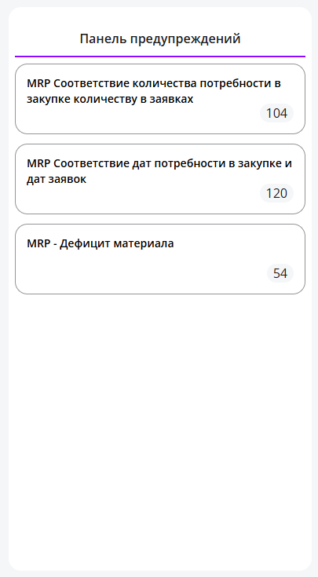
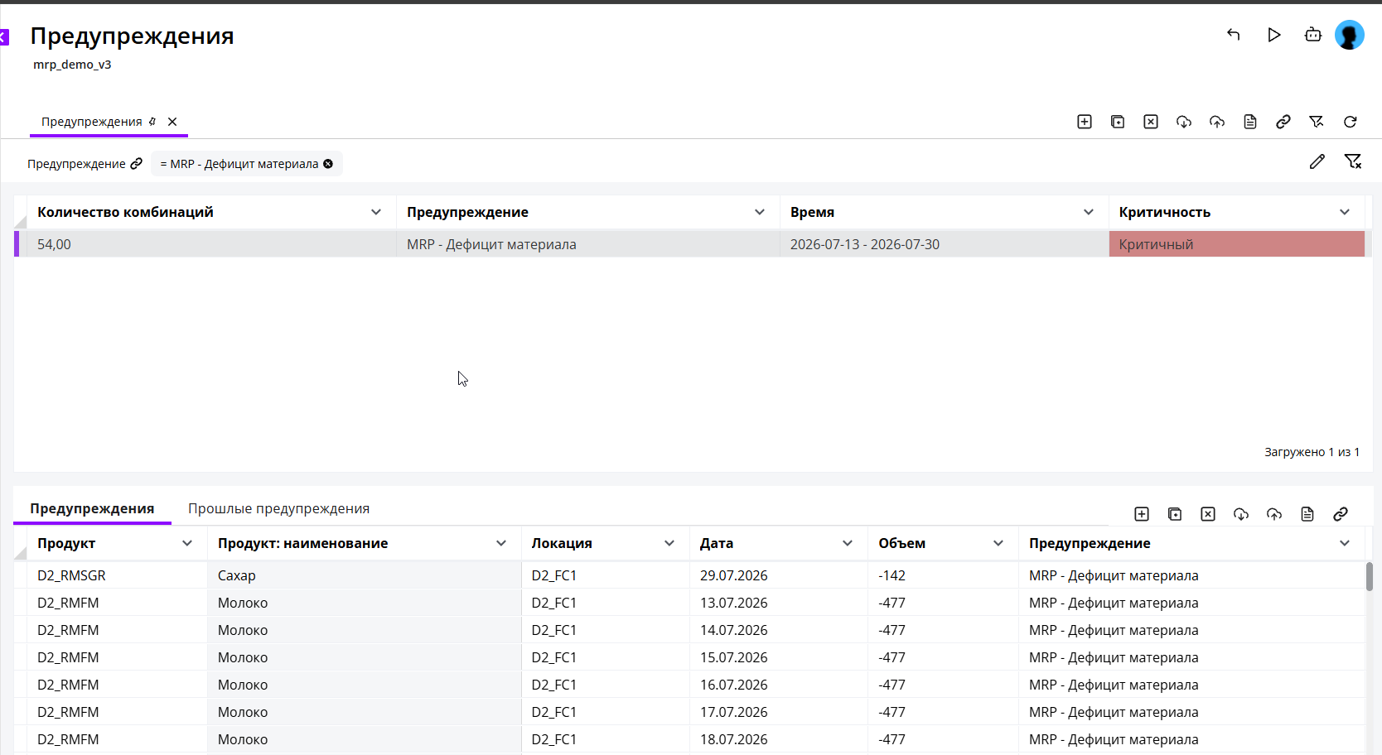
Примеры работы с предупреждениями после прогона планирования

Slide 18
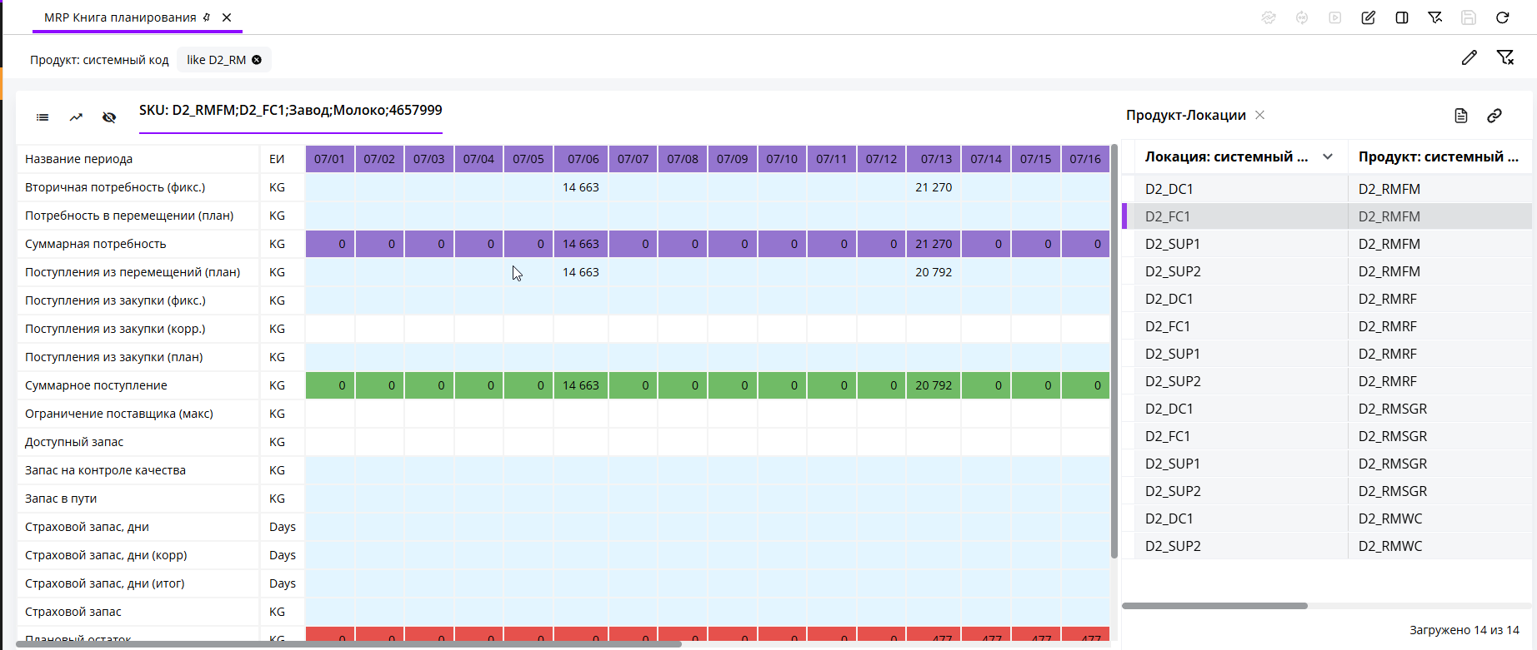
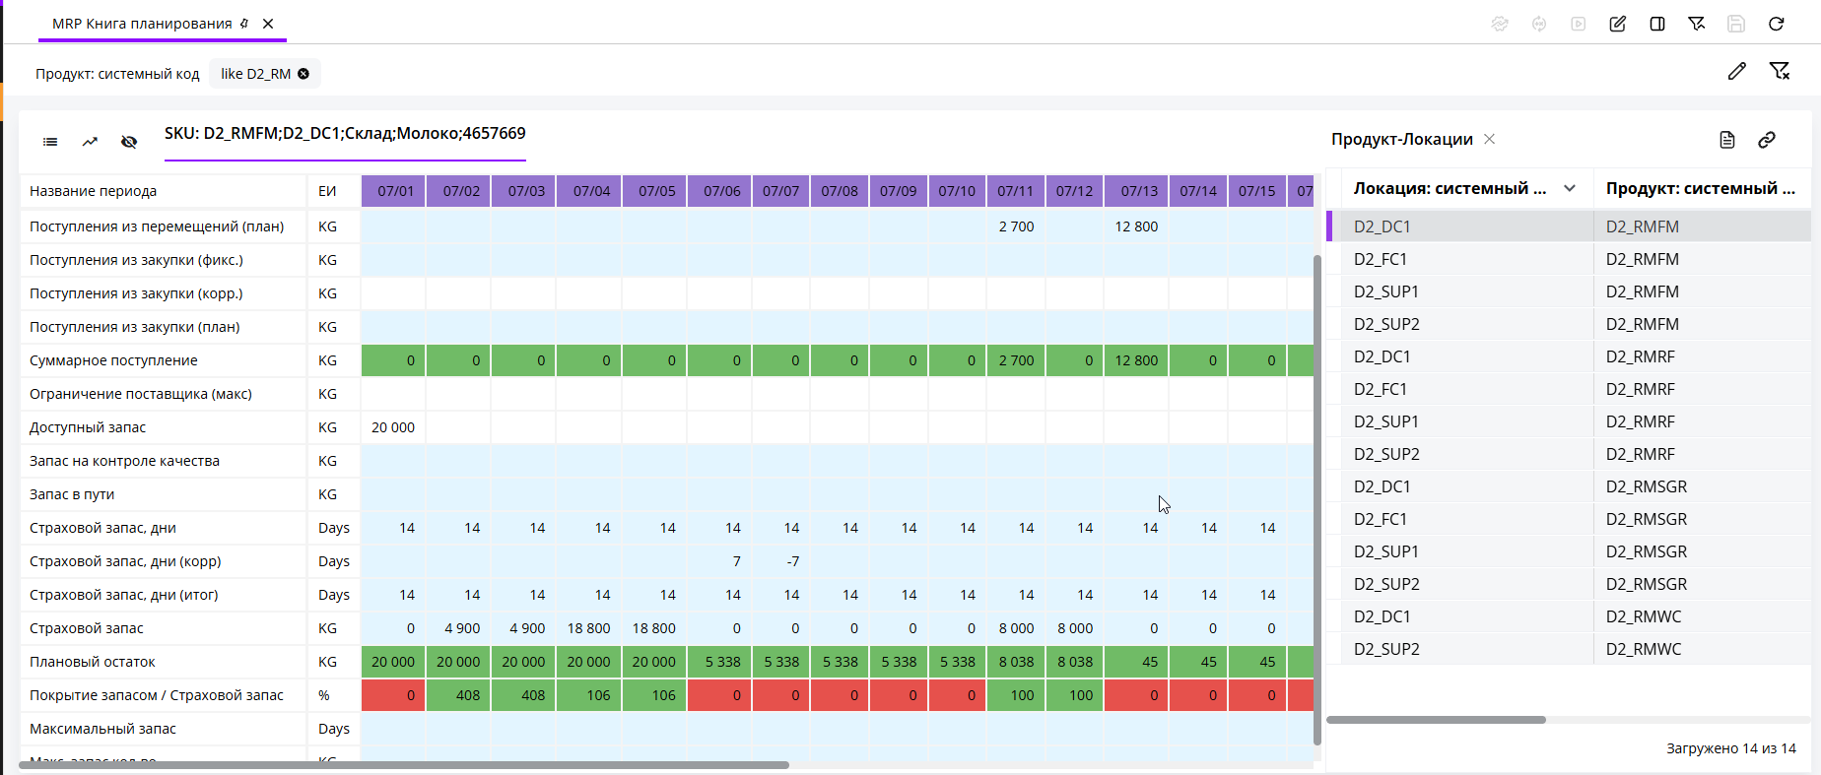
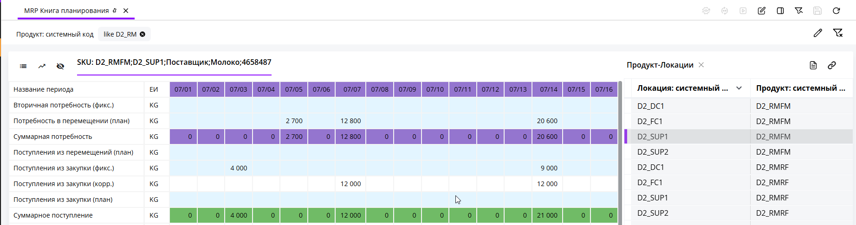
Книга планирования для целей MRP
На локации фабрики плановые заказы на производство из SNP/PS служат источником потребности путем разузлования BoM:
Вторичная потребность (фикс.) – результат разузлования фиксированных плановых заказов
Поступления из перемещений (план) – агрегация заявок на перемещение со склада на фабрику для покрытия вторичной потребности
В результате на локации поставщика формируется:
Поступление из закупки (план) – агрегация заявок на закупку
Поступление из закупки (фикс) – агрегация заказов на закупку и фиксированных заявок на закупку
Поступление из закупки (корр) – ручная корректировка закупки
На локации склада поддерживается страховой запас, учитывается доступный запас, запас на контроле качества и в транзите
Доступный запас – агрегация свободно используемого запаса партий
Запас на контроле качества – агрегация запаса на контроле качества из партий, может иметь дату в будущем
Запас в пути – агрегация заказов на перемещение, находящих в транзите
Страховой запас, дни – страховой запас в днях покрытия будущей суммарной потребности
Страховой запас, дни (корр) – корректировка к страховому запасу в днях, работает как дельта
Страховой запас, дни (итог) – страховой запас в днях покрытия + корректировка
Страховой запас – страховой запас, пересчитанный от страхового запаса, дни (итог) и суммарной потребности
Плановый остаток – начальный бакет: доступный запас + запас на контроле качества + запас в пути + суммарное поступление – суммарная потребность, расчет на конец бакета. Следующие бакеты: плановый остаток предыдущего бакета + запас на контроле качества + запас в пути + суммарное поступление – суммарная потребность
Покрытие запасом / Страховой запас – Соотношение планового остатка и страхового запаса для индикации покрытия страхового запаса
Notes:
ПРЕДЛОЖЕНИЕ. К перечню показателей книги добавить закупочные, которые уже настроены: закупка по контракту, по соглашению, спотовая, объём контракта и остаток по нему. Именно на них построен сюжет демо про контракт и спот.

Slide 19
Модель данных
Универсальная модель данных
Базовые объекты
Транзакционные данные
Продукт
Локация
Текущие запасы
Страховые запасы
Источник поставки
закупка / производство
Спецификация
BOM
Заказы на закупку
Заявки на закупку
Запасы и партии
Закупка
Перемещения
Партии и сроки годности
Параметры закупки
Lead time, MOQ, кратность, периодичность
Календари
поставщиков, локаций, складов
Данные по ограничениям
квоты, объёмы поставки, транспортные ограничения
Аналоги и взаимозаменяемость
Квоты поставщиков
Справочные объекты
Запасы
Документы и потоки
Ограничения

Slide 20
Управление основными данными
Внешняя учетная система
Начальная загрузка и ежедневная передача изменений
Разработка и ведение основных данных в мастер-системе
Загрузка данных через интеграционную модель
Локации
Продукты
Продукты-локации
Спецификации (BOM)
Источник поставки закупки
Аналоги и взаимозамены
Начальная загрузка
Загрузка данных через внешние файлы
Проверка целостности данных
Транспортное отношение
Параметры закупки (Lead time, MOQ, кратность, период)
Остаточные сроки годности
Уровни запасов (минимальный, максимальный, целевой, точка заказа)
Календари (поставщиков\ производственные\ складские)
Цены и квоты поставщиков
Обновление параметров закупки (lead time, MOQ, квоты)
Обновление спецификаций BOM
Коррекция сроков годности
Актуализация источников поставки
Пересмотр страховых запасов
Периодическая корректировка
Создание/Удаление/ Изменение данных в среде In.Plan
Транспортные ограничения
Соглашение о поставках
Плановые заказы производства (SNP, PS)

Slide 21
Управление транзакционными данными
Внешняя учетная система
Начальная загрузка и ежедневная передача изменений
Разработка и ведение транзакционных данных в мастер-системе
Загрузка данных через интеграционную модель
Перенос заказов производства (Planned / Firmed Prod. Orders)
Перенос заказов на перемещение\ Перенос ожидаемых поступлений
Интеграционный поток
Перенос заказов клиентов из ERP
Начальная загрузка
Загрузка данных через внешние файлы
Проверка целостности данных
Ручная загрузка
Перенос начальных запасов из ERP
Перенос открытых заявок на закупку
Перенос подтверждений поставщиков (ETA/ETD)
Периодическая корректировка
Создание/Удаление/ Изменение данных в среде In.Plan
Отсутствие необходимых данных

Slide 22
Алгоритмы работы с данными
Массовое обновление данных по бизнес-правилам - Ведение бизнес правил для актуализации основных данных и алгоритм применения указанных в правилах значений в модели планирования
Алгоритмы копирования основных данных - Данные алгоритмы необходимы для помощи бизнес-пользователям при настройке новых объектов основных данных. Пример 1: появился новый продукт, по производственным и логистическим настройкам полностью идентичный уже существующему, чтобы ускорить подготовку плана необходимо скопировать данные с ссылочного продукта на новый. Пример 2: появился новый склад (локация), по логистическим настройкам полностью идентичный уже существующему, чтобы ускорить подготовку плана необходимо скопировать данные с ссылочной локации на новую
Проверка консистентности данных - Алгоритм проверки консистентности данных, типы ошибок: Формальная/Качественная. Формальная - обязательно к исправлению, Качественная – предупреждение, на которое необходимо обратить внимание и экспертно оценить является ли это ошибкой
Формирование предупреждений - Алгоритм формирования сжатой справки по проблемам, возникшим в ходе прогона расчета плана. У плановика есть возможность увидеть сгруппированную по следующим критериям картину предупреждений: Описание предупреждения/Бизнес критичность (должна быть настраиваемая или вычисляемая на основе бизнес-правил)/Приоритет предупреждения

Slide 23
Алгоритмы расчёта планов
MRP в части планирования закупок представляет собой расчет потребности в закупке и происходит с учетом следующих параметров:
Вторичная потребность, потребность в перемещении (потребность в сырье на одной локации под потребность производства другой локации)
Страховой уровень запаса номенклатурных позиций в плановых ЕИ или днях покрытия потребности
Сроки поставки от поставщика до склада предприятия
Аналоги и взаимозамены
Календари поставок
Мощности погрузки, разгрузки и емкости склада
Выбор вида транспорта с учетом затрат, ограничений пропускной способности
Вместимость транспорта (TLB): формирование многопозиционной заявки на закупку на 1м транспортном отношении (без «заездов»)
Планирование по точке заказа
Минимальные, максимальные размеры партий и кратности поставки, периодический размер партии
Минимальный требуемый срок годности компонентов, указанный в спецификации
Квоты в объемах и % по поставщикам
Контрактные ограничения (мин/макс объемы доступные в рамках дат контракта)
Расчет уровней запаса - расчет уровней запасов на основе дней покрытия и потребности (алгоритм расчета минимальных и максимальных запасов на основе дней покрытия и потребности в гранулярности продукт-локация-период)
Корректировки закупки - ручные корректировки планов закупки (возможность внести вручную объемы, которые будут восприняты солвером как псевдо-жесткие ограничения)
Расчет показателей для анализа плана – следующие базовые показатели для работы в экранах книги планирования и загрузки мощностей
Стандартные показатели книг планирования:
Продукт-локация:
Вторичная потребность
Потребность в перемещении
Суммарная потребность
Поступления из производства
Поступления из перемещений
Транзит
Суммарное поступление
Доступный запас
Запас на контроле качества
Плановый остаток с учетом ограничений
Плановый остаток
Покрытие запасом, дни
Страховой запас, дни
Страховой запас
Покрытие запасом / Страховой запас
Блокированный запас
Максимальный запас, дни
Максимальный запас
Ресурс-локация:
Доступная мощность
Плановая загрузка мощности
Загрузка ресурса, %
Notes:
ПРЕДЛОЖЕНИЕ. В списке стандартных показателей нет нетто-потребности, хотя на слайде 7 она заявлена в процессе. Показатель заведён (netreqqty, netshortageqty) — стоит добавить строкой сюда: это единственная величина, отвечающая на вопрос «сколько докупить».

Slide 24
Эвристика
Эвристика – это инструмент, который позволяет находить рабочие решения сложных задач планирования цепочки поставок.
Неограниченная эвристика используется для расчета неограниченной потребности в пополнении запасов, она предназначена для точного определения оптимальных объемов закупок, производства, перемещений готового продукта, сырья и материалов вне контекста существующих ограничений по производственным мощностям, мощности закупки, транспортным мощностям, складским мощностям или уровню запасов.
Ограниченная эвристика позволяет подобрать оптимальный набор решений, обеспечивающий достижение поставленных целей, а именно покрытие потребности клиентов при заданных ограничениях и приоритетах покрытия потребности.
Актуальные уровни запасов
Уровень запасов в плановых ЕИ
Плановая первичная потребность
Расчет ограниченной/неограниченной потребности в пополнении
Расчет объемных планов с ограничениями
Плановые заказы

Slide 25


Эвристика
Расчет неограниченной потребности
Шаги расчета:
Определяем уровень узла в сети: от 0 до 99999999
Начинаем расчет планового остатка с 0 уровня узла, добавляя страховой запас в потребность
Считаем поступления на 0 уровень
Считаем плановый остаток на каждый период на 0 уровень после расчета поступлений
Считаем зависимый спрос, если поступления требуют компонент или перемещение из транспорта на 0 уровень
Считаем плановый остаток на уровень + 1 с учетом зависимого спроса на уровень 0
Распределяем зависимый спрос с учетом квот между альтернативными источниками поставки
Все шаги расчета повторяются для каждого уровня
Уровень 2
Уровень 1
Уровень 0
Зависимый спрос
Зависимый спрос
Заказ
Поставщик
Производство: полуфабрикат
Производство: готовая продукция
Плановый заказ SNP/PS
Плановая первичная потребность
Требования ОСГ

Slide 26





Эвристика
Расчет неограниченной потребности с учетом ОСГ
Запрошенная дата 25.01
Плановый заказ на ГП или ПФ (100 шт)
Запрошенная самая ранняя дата истечения срока: 28.01
Вторичная потребность
Вторичная потребность
Партия 1: складской запас (100 шт)
Дата доступности: 20.01
Дата истечения срока годности: 24.01
Партия 1: складской запас (20 шт)
Не Соответствует
Склад сырья и материалов
20 шт
Дата доступности: 23.01
Дата истечения срока годности: 05.02
Соответствует
Партия 1: складской запас (80 шт)
80 шт
Дата доступности: 20.01
Дата истечения срока годности: 28.01
Соответствует
Время
28.01
Сквозной учёт сроков годности: От СиМ → до ГП → до заказа:
RSL* ≥ MRSL** + лидтайм
Динамическое квотирование: Распределение между локациями спроса и спецификациями (BOM) с учётом приоритета «горящих» партий
Интеграция с производством: Автоматический расчёт требований к ОСГ сырья через спецификации
BOM → RSL* СиМ ≥ СГ ГП + время пр-ва
Автопополнение: Закупки с учетом ОСГ новых партий, кратности и минимального объема
*RSL – остаточный срок годности
**MRSL – минимальный остаточный срок годности

Slide 27
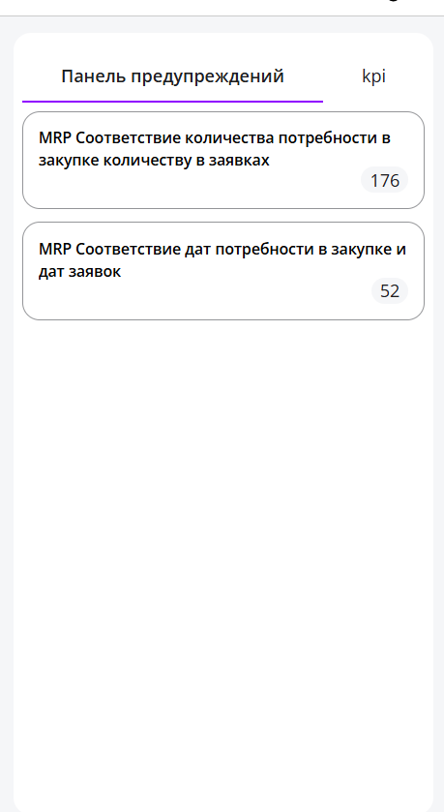
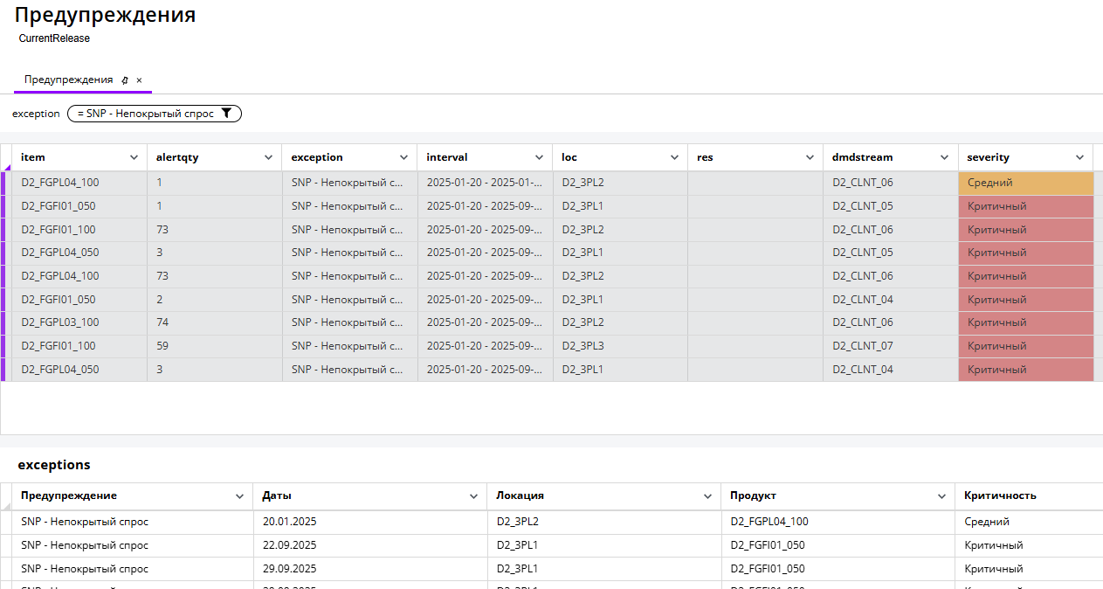
Интерфейсы для специалистов планирования
Предупреждения — это гибкий и мощный инструмент, который помогает плановику быстро выявлять критические точки. Они могут сигнализировать о недостатке мощностей, превышении спроса, проблемах с поставками и других важных событиях. Они настраиваются пользователем под конкретные бизнес-потребности в самой системе.
Notes:
ПРЕДЛОЖЕНИЕ. Про предупреждения сказано «настраиваются пользователем». На демо-стенде настроены два типа и все одной критичности, поэтому разбор «по критичности» показывать нечем. Либо донастроить правила заранее, либо не обещать приоритизацию.

Slide 28
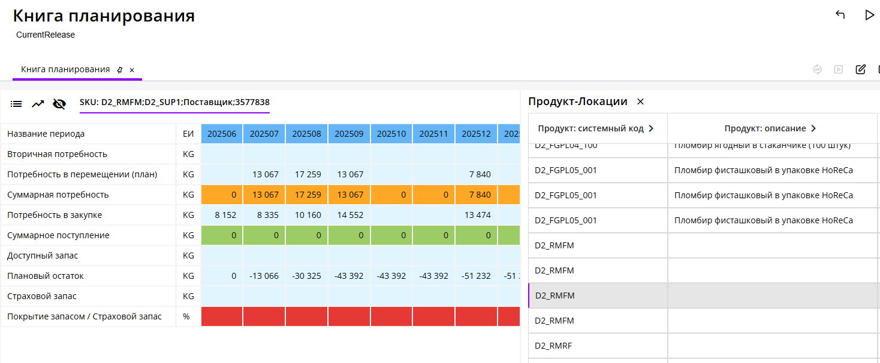
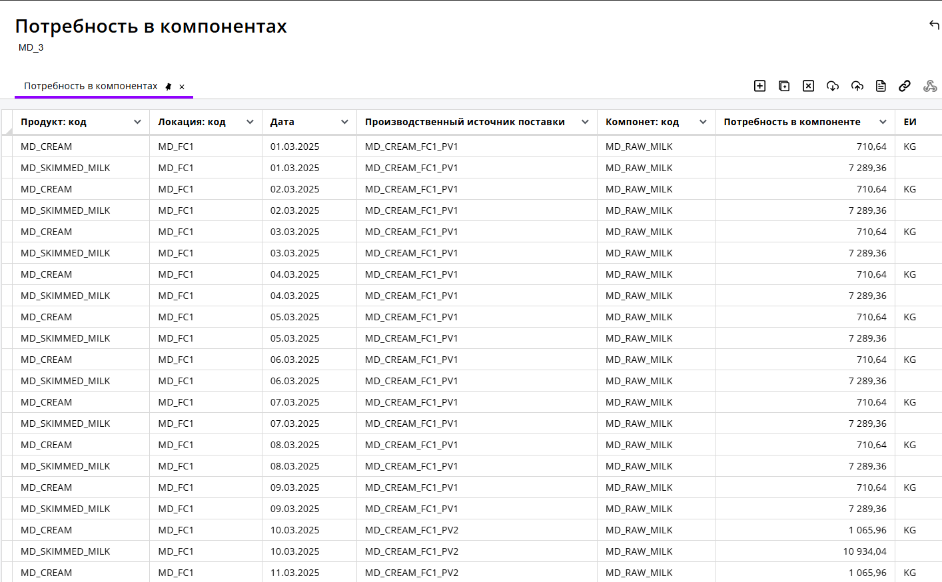
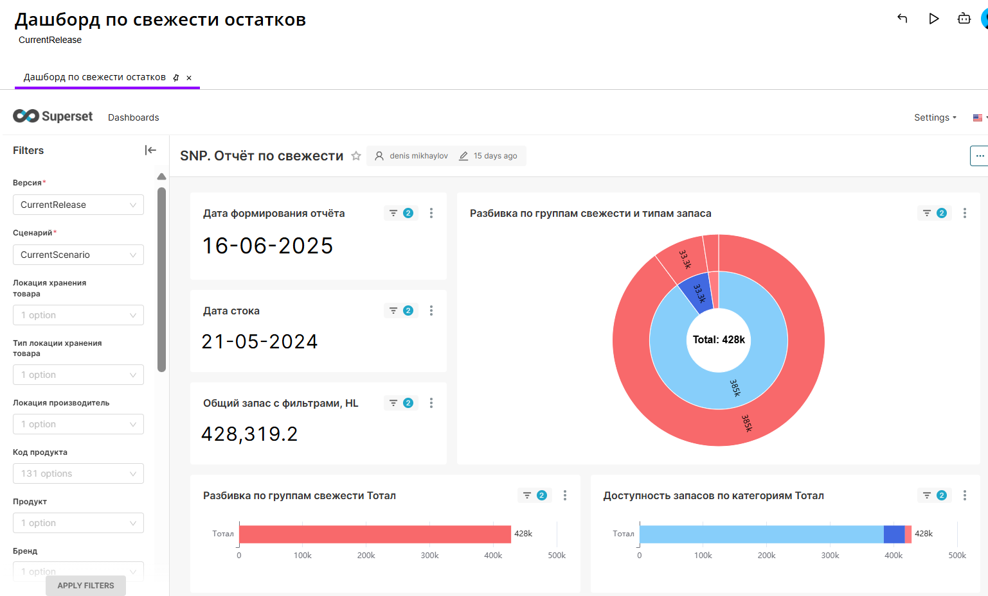
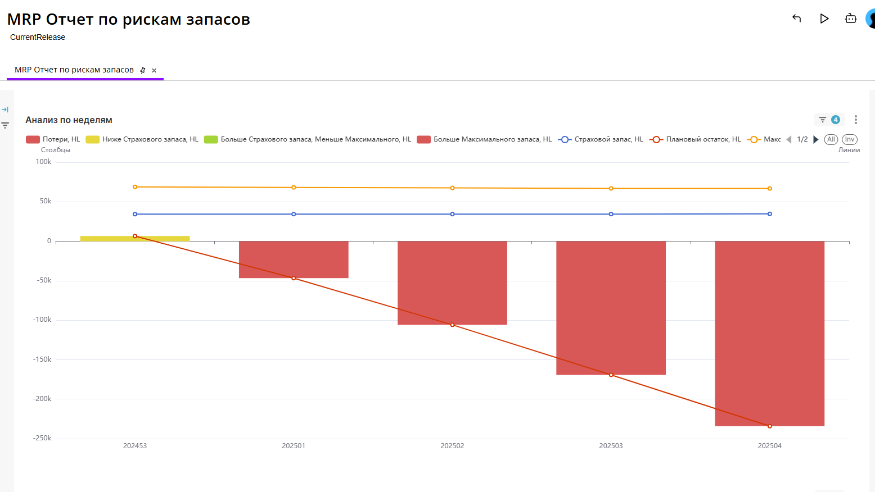
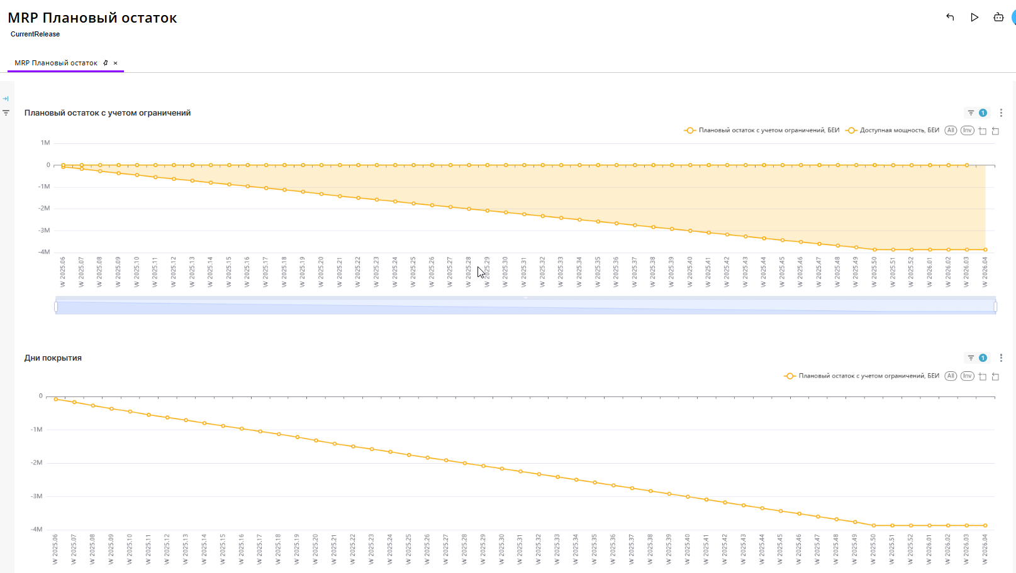
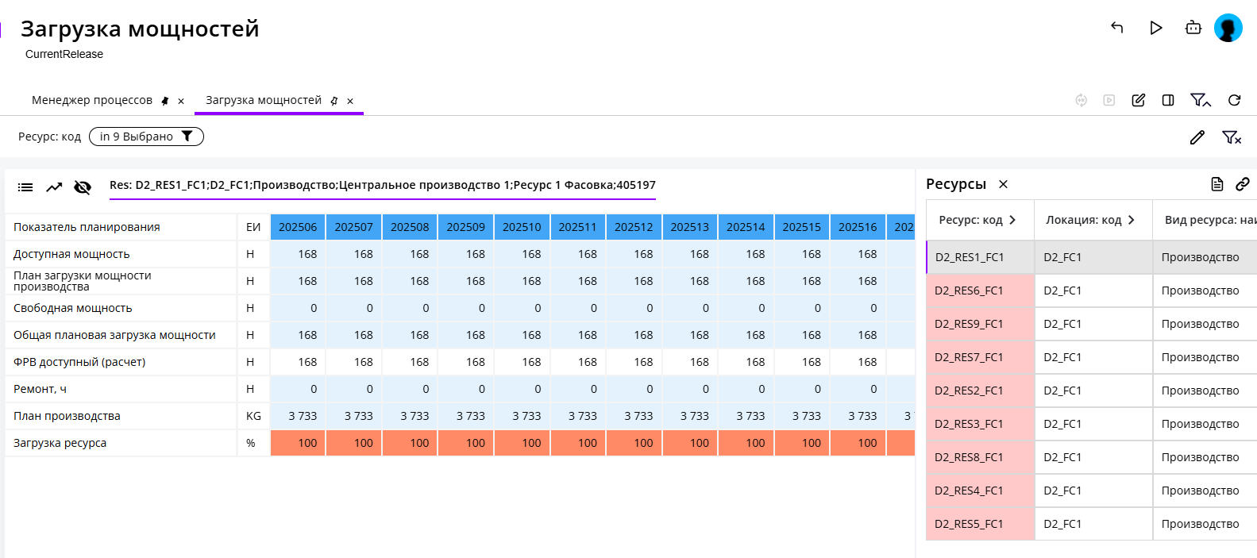
Интерфейсы для специалистов планирования
Пример. Отчет по ОСГ
Пример. Отчет по рискам
Пример. PSOH
Пример. Загрузка мощностей

Slide 29
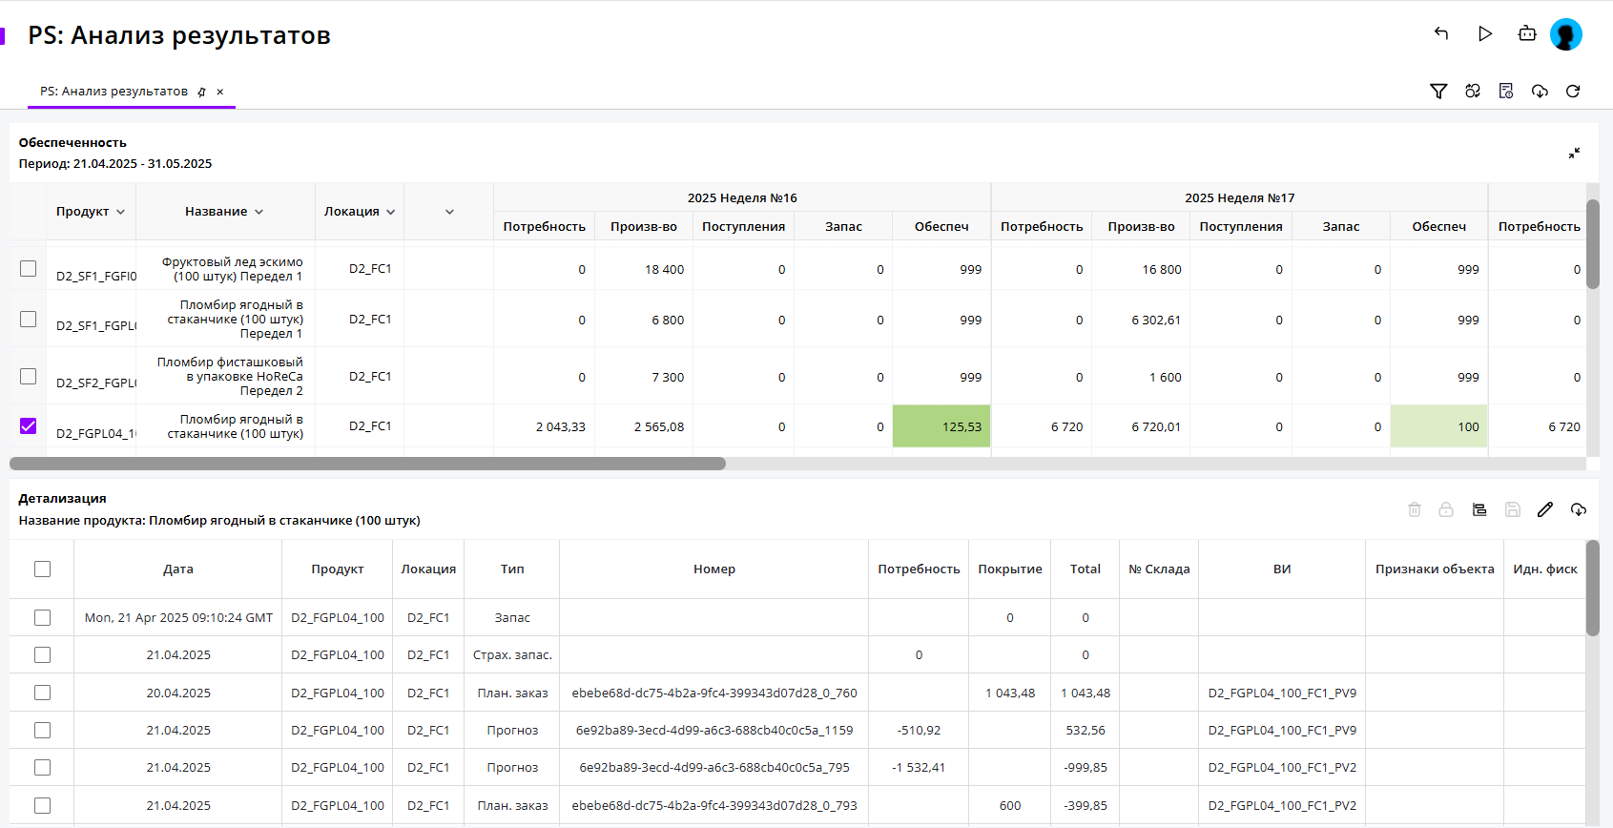
Интерфейсы для специалистов планирования. Анализ результатов представляет из себя ведомость обеспеченности (если сравнивать с SAP, то это MD04 и RRP3)
1. Анализ результатов необходим для контроля покрытия потребностей нашими планами и анализа картины по обеспеченности
2. Понедельная детализация
Гибкий фильтр (завод, плановик, продукт и т.д.)
3. Расчет обеспеченности по всем продуктам
4. Детализация выбранного продукта и пооперационный баланс с возможностью корректировки плановых заказов (время, количество, вариант изготовления)
Notes:
ПРЕДЛОЖЕНИЕ. Сравнение с MD04 и RRP3 — сильный ход для аудитории с ERP-опытом, оставить. Добавить, что у нас на этом экране видно тип закупочного документа, а не только количество: это и отличает разбор от привычного MD04.

Slide 30
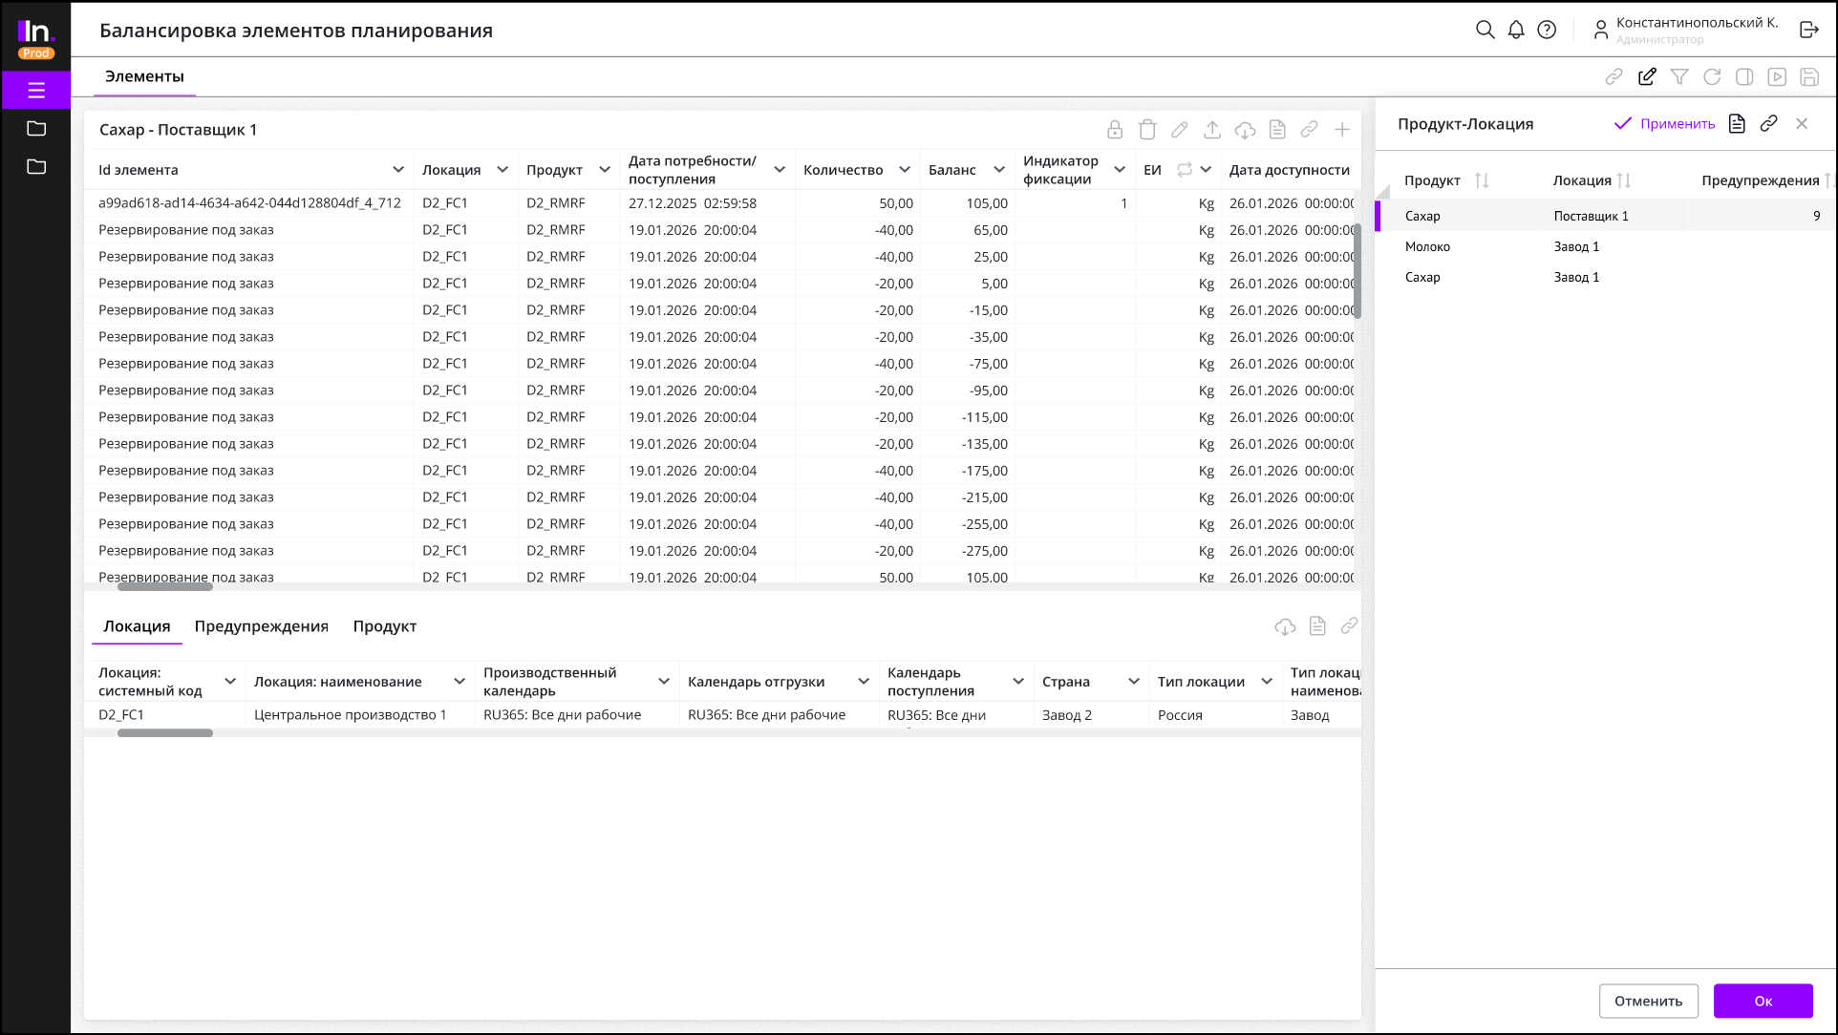
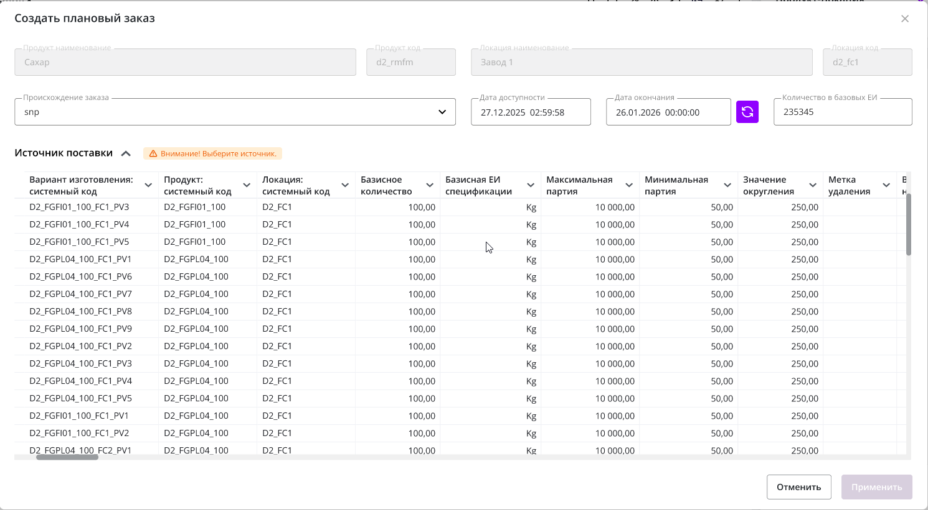
Макет экрана балансировки элементов планирования как развитие PS Анализ результатов
1. Онлайн расчет планового остатка/баланса по выведенным элементам
2. Возможность создать/управлять фиксацией/редактировать плановые заказы, заявки на закупку и перемещение
4. Возможность запуска процессов планирования на рабочей выборке
3. Пример выбора источника поставки для планового заказа на производство
Notes:
ВНИМАНИЕ. Это макет экрана балансировки. На стенде к вебинару его не будет — доступно только представление данных. Показ макета сразу после живых экранов вызовет вопрос «а можно так же вживую». Либо явно назвать это дорожной картой, либо убрать из показа.

Slide 31
Алгоритм TLB
Алгоритм Загрузка транспортных средств (т/с) позволяет автоматически формировать полную загрузку транспортных средств с учетом установленных Пользователем ограничений
Результат работы алгоритма
Заявка на загрузку т/с
Заявка на загрузку т/с готовая к публикации
Публикация заявок на загрузку т/с
Требуется корректировка?
Нет
TLB
Да
Ручная корректировка загрузки т/с
Алгоритм
Экран
Результат работы алгоритма
Заявка на закупку/Заявка на перемещение
Управление транспортной/
складской логистикой
Deployment/DRP
Алгоритм

Slide 32
Экран TLB
Экран формирования рекомендаций на отгрузку позволяет проанализировать результаты работы алгоритма Transport Load Builder - TLB - в интерактивном виде. У Пользователя есть возможность в режиме редактирования опубликовать заявку в ERP систему, изменить статус фиксации заявки, расформировать или создать заявку, выгрузить/перегрузить/загрузить позиции заявок

Slide 33
Надо тут что-то еще?
Q & A

Slide 34
Спасибо!
➜ Игорь Дикинов, Владелец MRP
➜ Семён Гайдук, предпроектная экспертиза
Igor.dikinov@axenix.pro
semen.gaiduk@axenix.pro

Slide 35
Вопросы и обсуждение

Slide 36
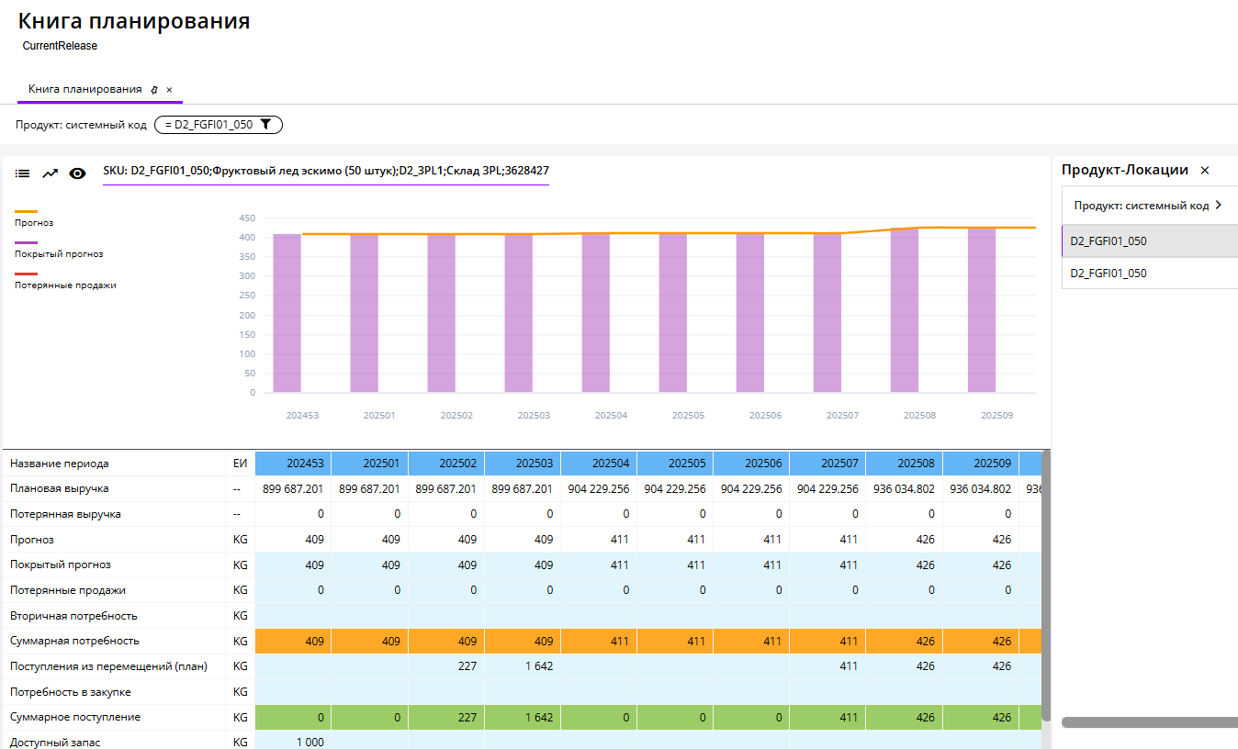
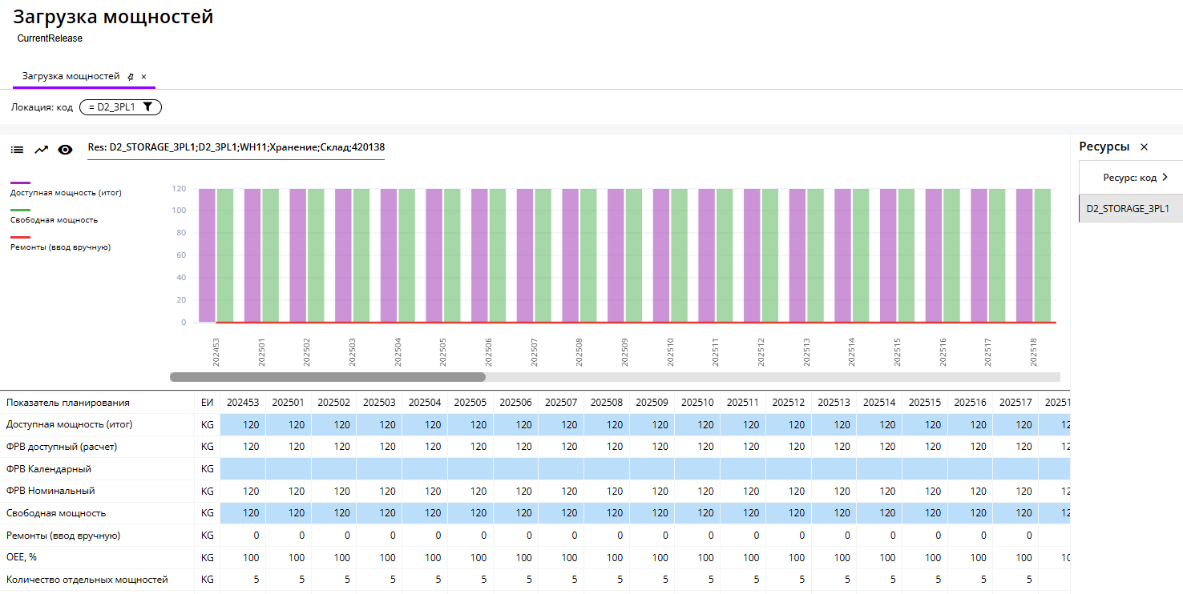
Интерфейсы для специалистов планирования
Интерфейсы пользователя:
Книга планирования
Показывает баланс спроса и поступлений по продуктам и локациям
Позволяет вручную корректировать планы производства и перемещений
Отображает показатели, такие как: потребность, прогноз, плановые остатки, покрытие запасом в днях и др.
Имеет функции запуска алгоритмов эвристики и оптимизации
Загрузка мощностей
Используется для анализа загрузки производственных и складских ресурсов
Отображает показатели: доступная мощность, план производства, коэффициенты загрузки и запаса
Позволяет учитывать ремонтные и календарные ограничения

Slide 37
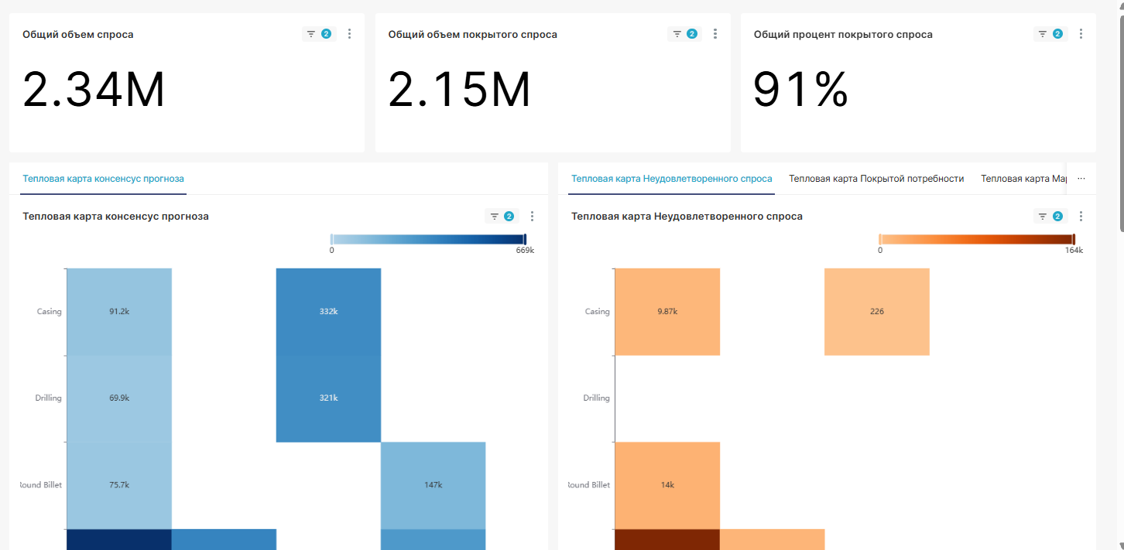
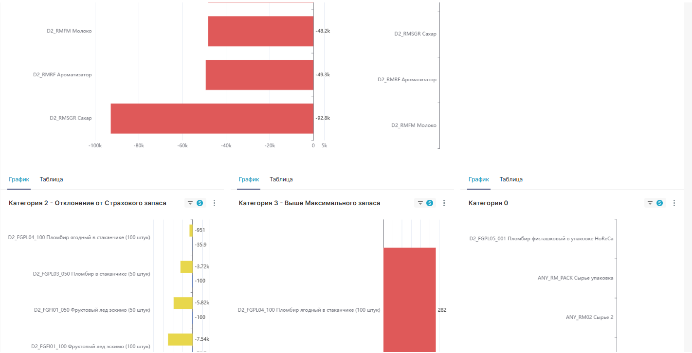
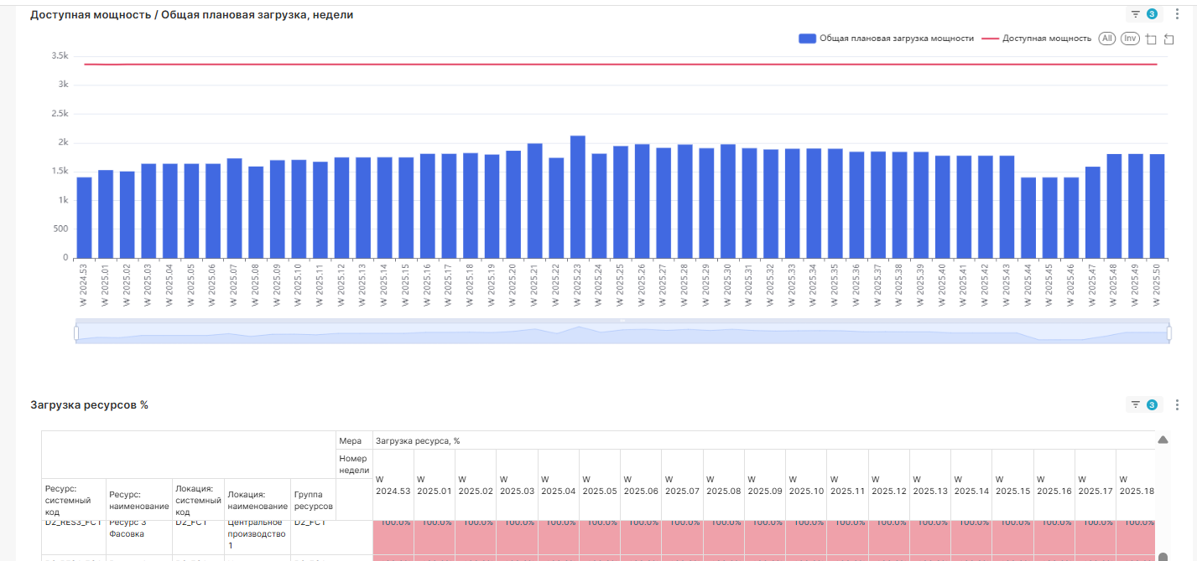
Интерфейсы для специалистов планирования
Для анализа результатов планирования Пользователь может воспользоваться различными визуальными инструментами, например:
BI отчет «Дашборд по покрытию спроса»
BI отчет «Отчет по загрузке мощностей»
BI отчет «Отчет по рискам»

Slide 38
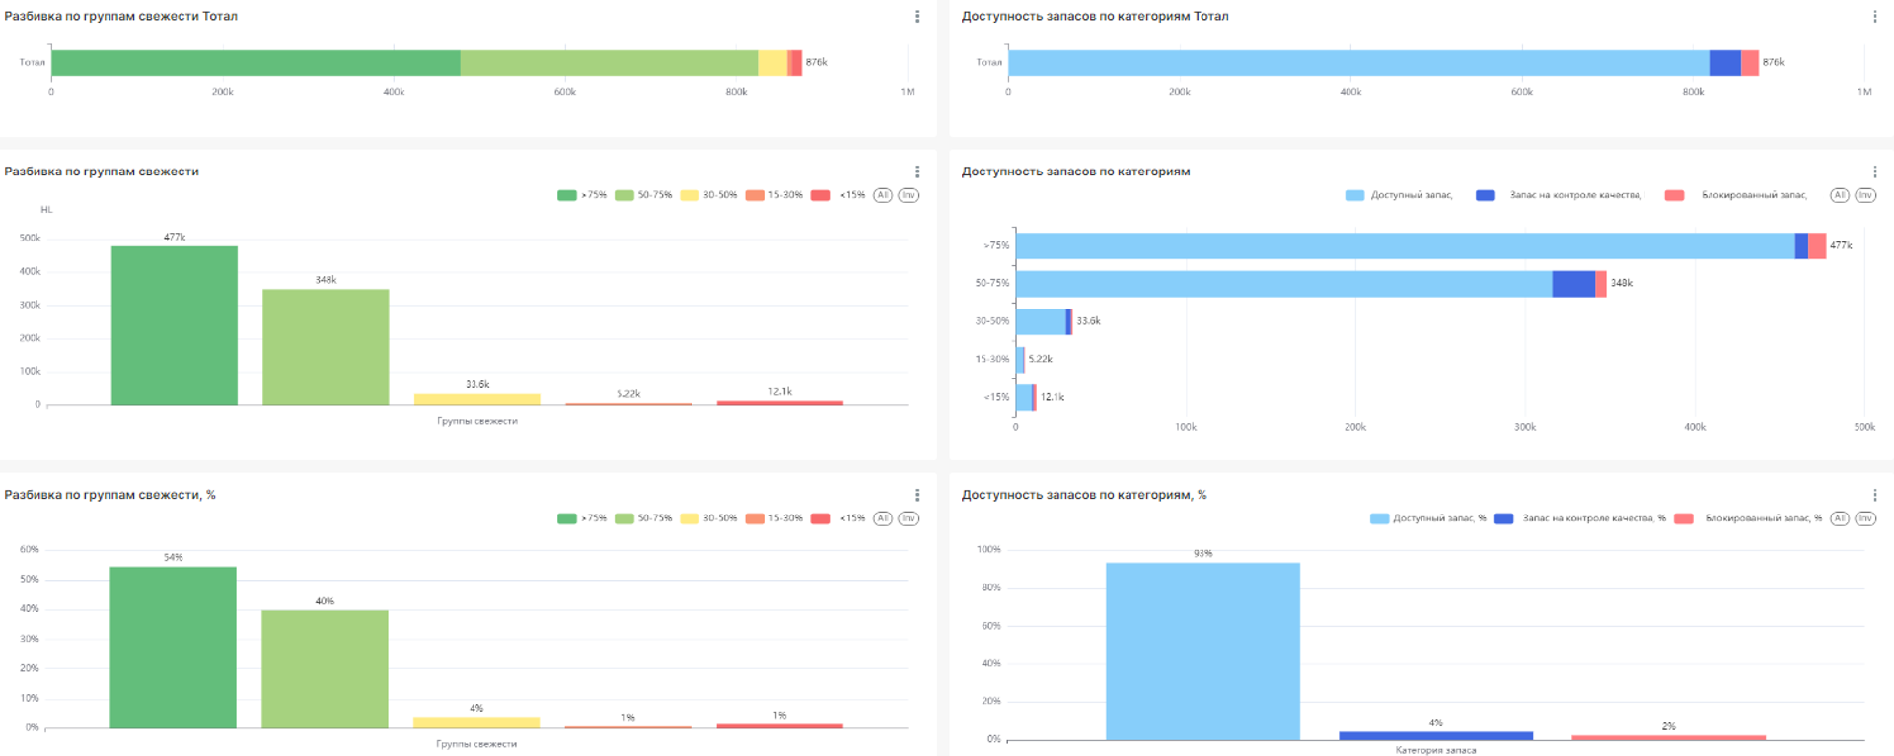
Интерфейсы для специалистов планирования
Графики «Группы свежести» и «Доступность запасов»
Графики показывают объем как в относительном, так и в абсолютном значениях по каждой группе свежести / доступности запасов.

